Slide 1
ISTOLOGIA

Slide 2
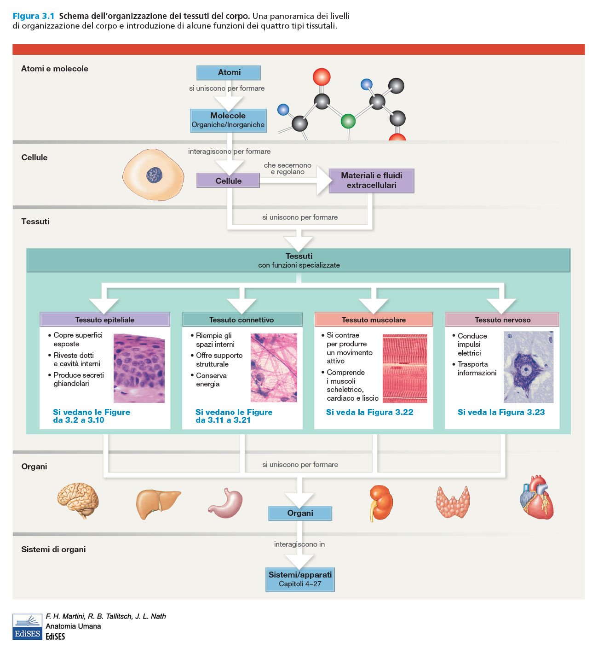
Le 4 Tipologie Classificative dei
TESSUTI

Slide 3
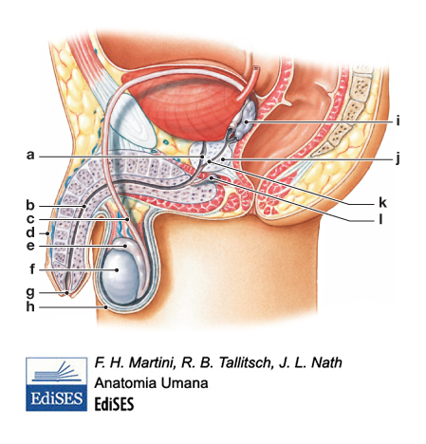
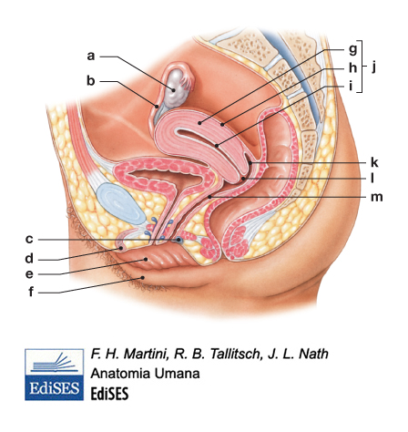
SISTEMA RIPRODUTTIVO
(GENITALE) MASCHILE
Gonade: TESTICOLO
SISTEMA RIPRODUTTIVO
(GENITALE) FEMMINILE
Gonade: OVAIO

Slide 4
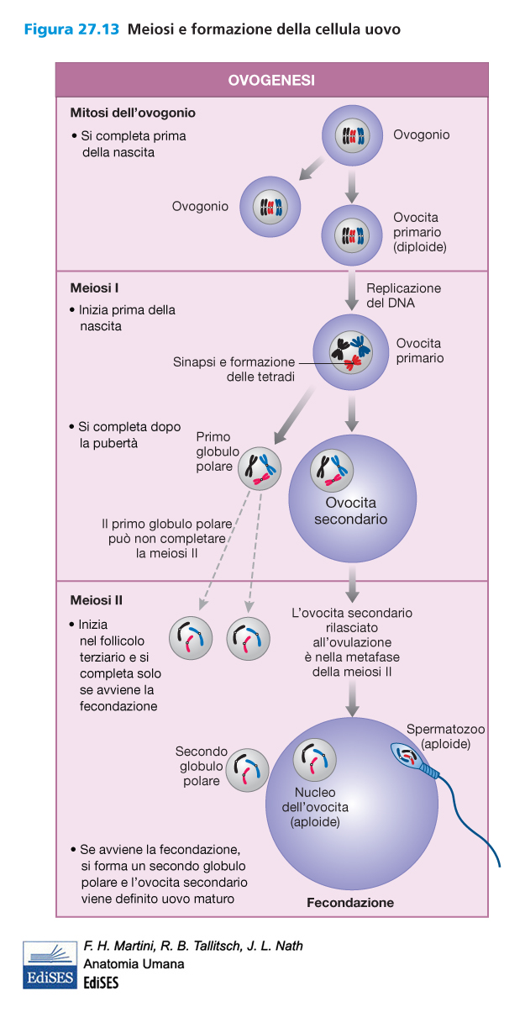
GAMETE
FEMMINILE:
OVOCITA
(Cellula-Uovo)

Slide 5
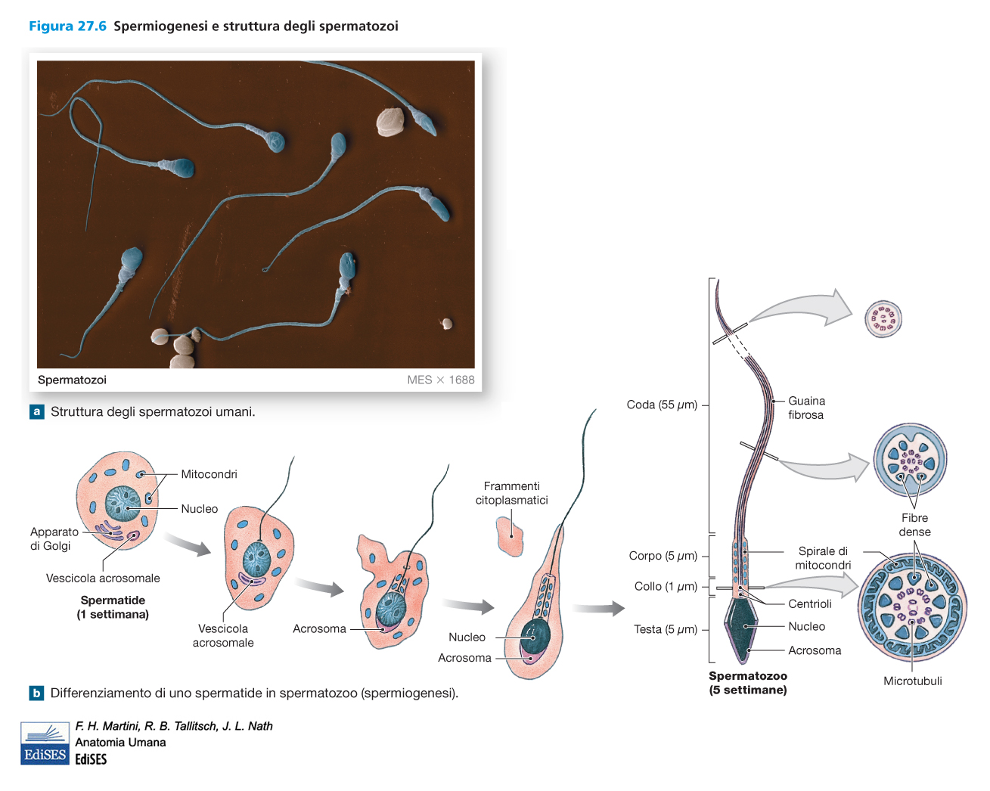
GAMETE
MASCHILE:
SPERMATOZOO

Slide 6
La FECONDAZIONE, che avviene nella Tuba Uterina mediante l’ incontro del Gamete FEMMINILE (OVOCITA) con il Gamete MASCHILE (SPERMATOZOO), determina la formazione dello ZIGOTE, in cui si ripristina la caratteristica DIPLOIDE di questa prima cellula del nuovo individuo

Slide 7
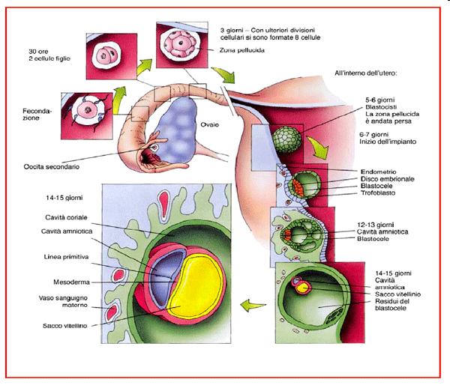
CENNO AI FOGLIETTI EMBRIONALI

Slide 8
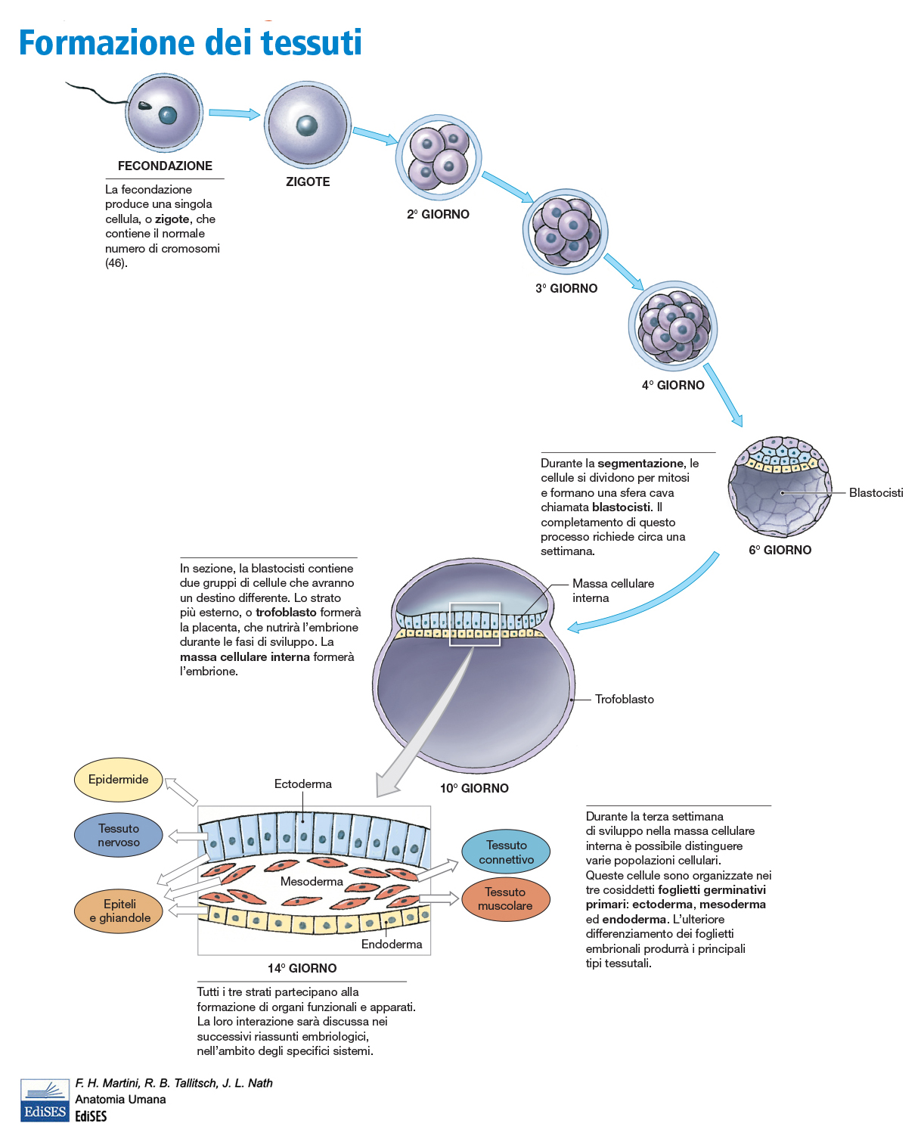

Slide 9
FOGLIETTI EMBRIONALI
Lo Zigote, per successive divisioni MITOTICHE, dà luogo, al 6°giorno dalla Fecondazione, alla BLASTOCISTI, che si impianta nella PARETE UTERINA.
La massa cellulare esterna alla cavità blastocistica darà luogo alla PLACENTA, quella interna alla cavità blastocistica formerà i FOGLIETTI EMBRIONALI:
ECTODERMA, il Foglietto piu’ Esterno ;
ENDODERMA (ENTODERMA), il Foglietto più Interno.
In una fase successiva, tra i due foglietti si inserisce il MESODERMA (Foglietto Intermedio).

Slide 10
FOGLIETTI EMBRIONALI e TESSUTI
ECTODERMA: dà luogo a Tessuti EPITELIALI, ma anche al Tessuto NERVOSO ed allo SMALTO DENTARIO delle corone.
ENDODERMA (ENTODERMA): dà origine a Tessuti EPITELIALI.
MESODERMA: vi si originano le varie tipologie di TESSUTI CONNETTIVI, il MESOTELIO delle cosiddette Tonache SIEROSE delle cavità corporee (Pleure, Pericardio, Peritoneo), l’ ENDOTELIO del lume dei Vasi SANGUIFERI e LINFATICI e l’ ENDOCARDIO delle Cavità Cardiache, nonchè i TESSUTI MUSCOLARI

Slide 11
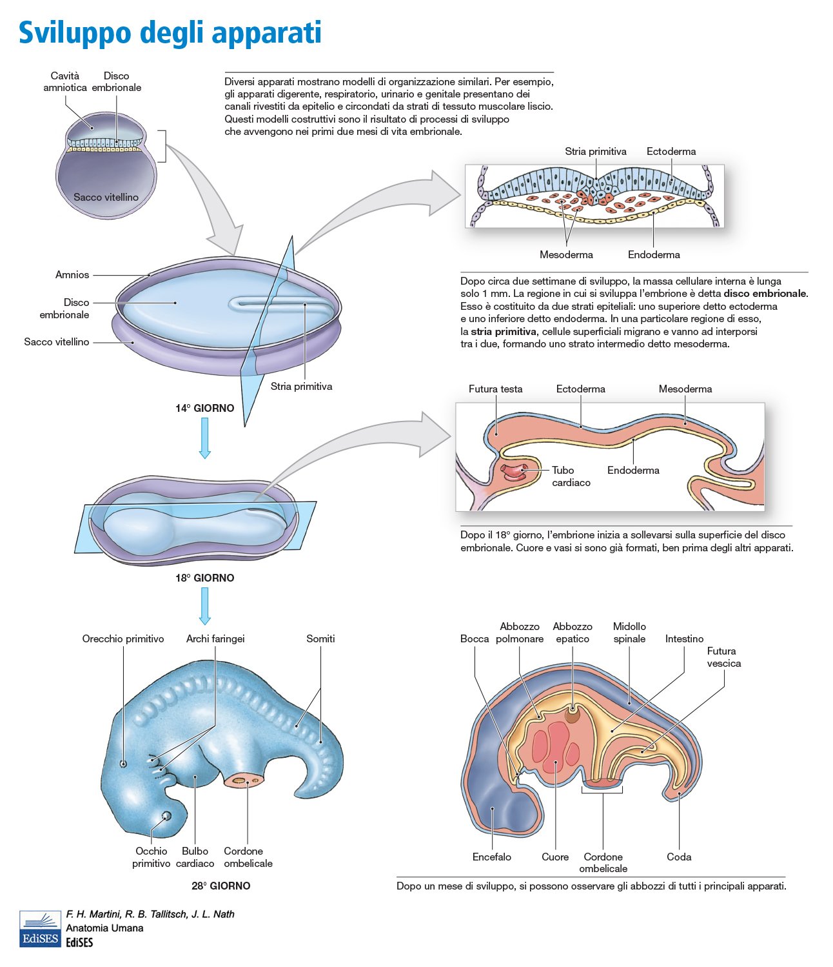

Slide 12
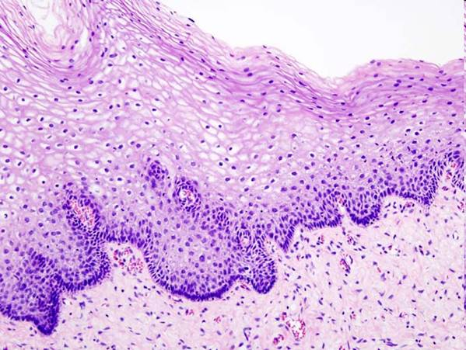
TESSUTI EPITELIALI
(EPITELI)

Slide 13
TESSUTI EPITELIALI
GENERALITA'
Derivano dai foglietti embrionali dell' ECTODERMA (piu’ esterno) e dell' ENTODERMA(più interno)
Sono caratterizzati da CELLULE fittamente STIPATE e aderenti tra loro con SCARSA MATRICE EXTRACELLULARE
Le peculiari funzioni sono:
- RIVESTIMENTO
- SECREZIONE (Ghiandole) ed ASSORBIMENTO
- SENSIBILITA' SPECIFICA (Gusto, Udito, Equilibrio)

Slide 14
TESSUTI EPITELIALI
CLASSIFICAZIONE MORFO-FUNZIONALE
EPITELI DI RIVESTIMENTO di superfici esterne ed interne del corpo
EPITELI GHIANDOLARI (o SECERNENTI), che vanno a formare organi definiti GHIANDOLE, implicate nei processi di SECREZIONE ESOCRINA ed ENDOCRINA
EPITELI SENSORIALI o NEUROEPITELI, per la SENSIBILITA’ correlata ad alcuni SENSI SPECIFICI (Gusto, Udito ed Equilibrio)

Slide 15
EPITELI DI RIVESTIMENTO

Slide 16
TESSUTI EPITELIALI CLASSIFICAZIONE in base alla FORMA CELLULARE
EPITELI PAVIMENTOSI (PIATTI o SQUAMOSI)
EPITELI PRISMATICI
- CUBICI (ISOPRISMATICI)
- CILINDRICI (BATIPRISMATICI,
COLONNARI)
Questi possono essere CILIATI (Vie Aeree) o forniti di MICROVILLI nell’ Orletto a Spazzola (vari sistemi corporei)
EPITELI POLIMORFI o di TRANSIZIONE

Slide 17
TESSUTI EPITELI CLASSIFICAZIONE in base al NUMERO di STRATI
EPITELI MONOSTRATIFICATI (SEMPLICI)
EPITELI PLURISTRATIFICATI (COMPOSTI)
EPITELI PSEUDOSTRATIFICATI (tra questi sono compresi anche gli EPITELI POLIMORFI o di TRANSIZIONE)

Slide 18
PRINCIPALI TIPOLOGIE di EPITELI
Epitelio Pavimentoso Monostratificato: negli Alveoli Polmonari. Morfologicamente simili sono l’ Endotelio dei Vasi e l’ Endocardio del Cuore (sebbene di derivazione mesodermica).
Epitelio Pavimentoso Pluristratificato: Epidermide della Cute, Tonache Mucose di Organi Splancnici
Epitelio Cubico Monostratificato: rivestimento dell’ Ovaio e Dotti Escretori Ghiandolari
Epitelio Cilindrico Monostratificato: Stomaco, Intestino
Epitelio Cilindrico Pseudostratificato: nelle Vie Aeree dalle Cavità Nasali, Rinofaringe, Laringe, Trachea, Bronchi
Epitelio Cubico e/o Cilindrico Pluristratificato: aree limitate di dotti ghiandolari escretori
Epiteli di Transizione o Polimorfi: nelle vie Urinifere (Calici Renali, Uretere, Vescica Urinaria, Uretra)

Slide 19
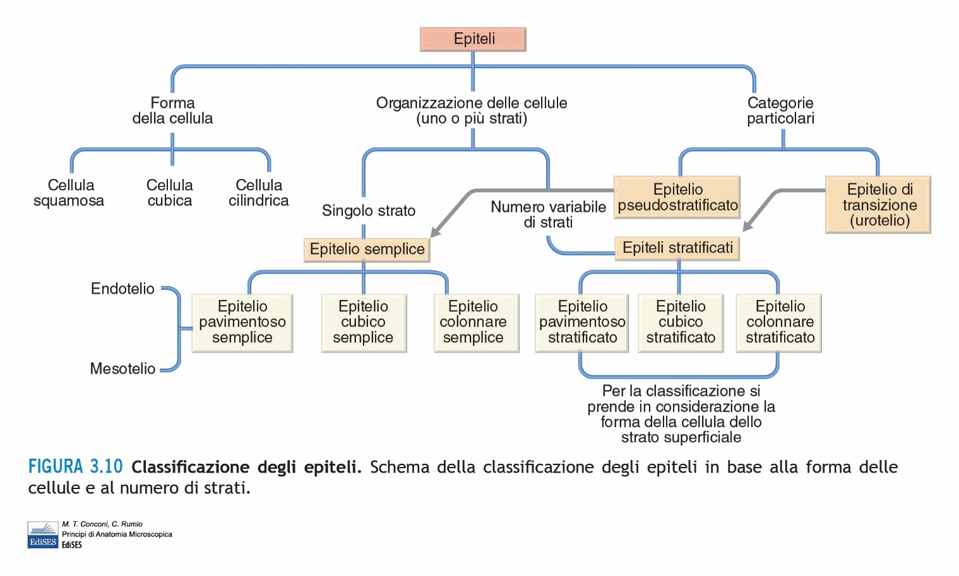

Slide 20
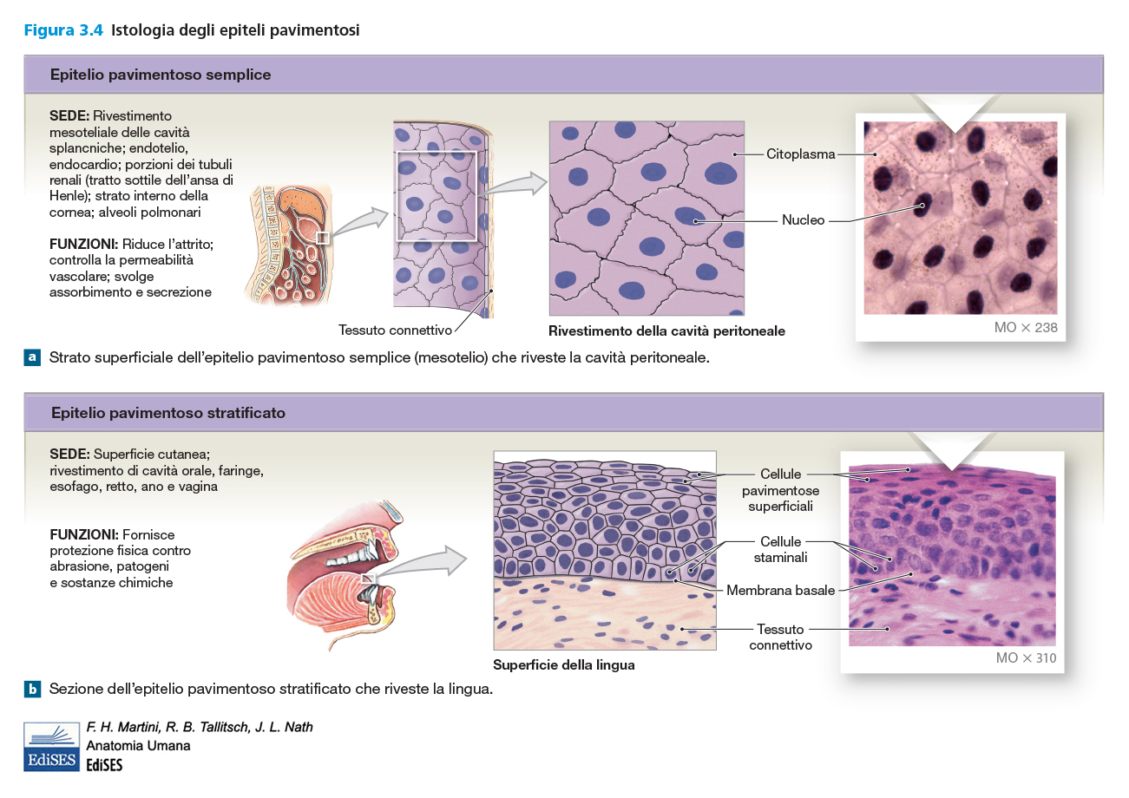

Slide 21
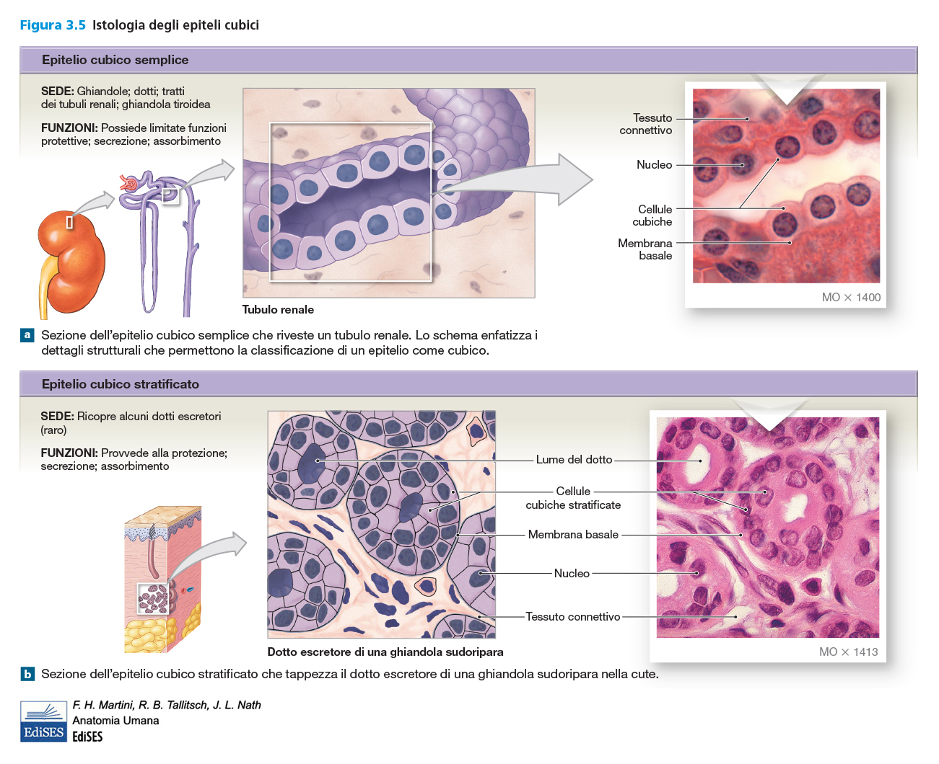

Slide 22
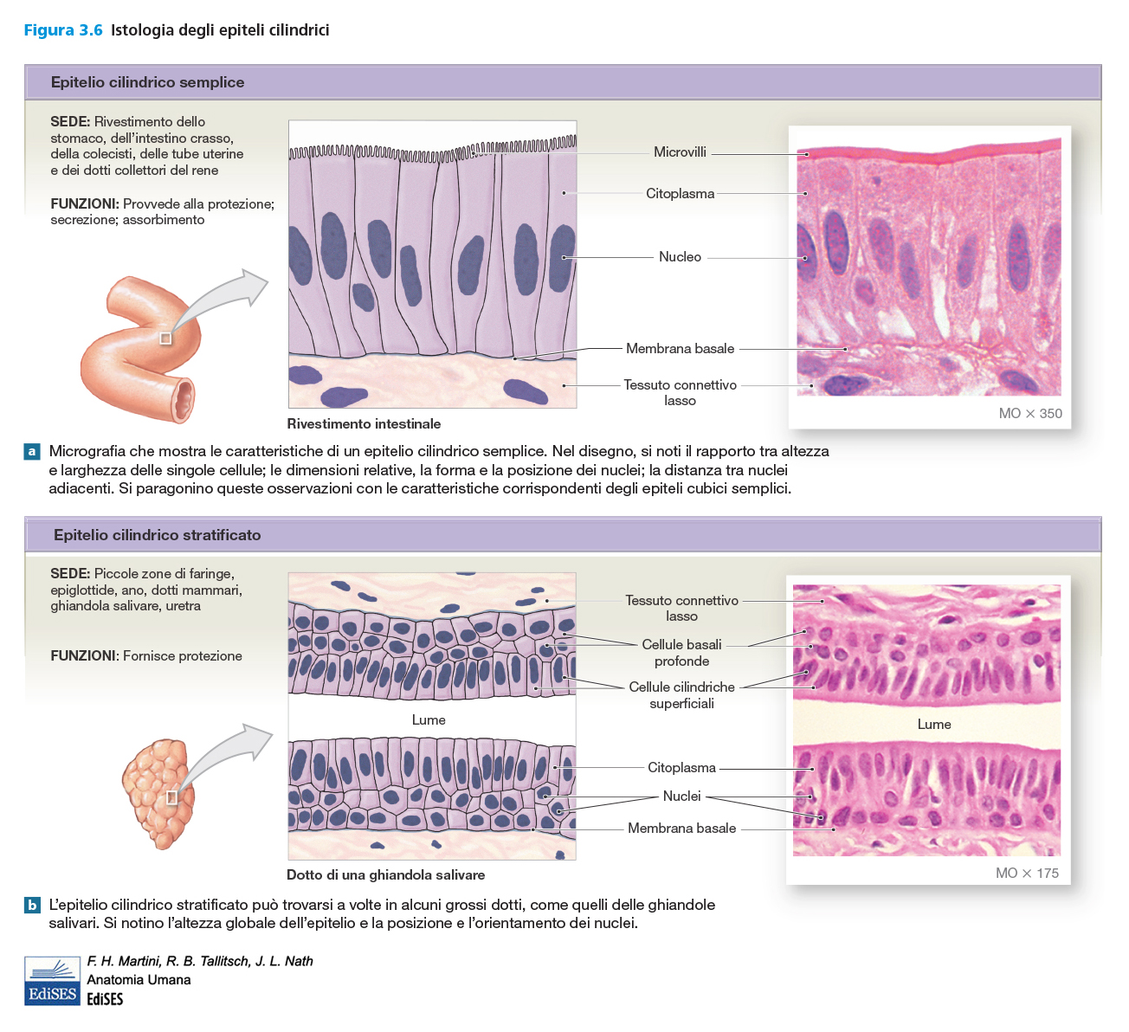

Slide 23
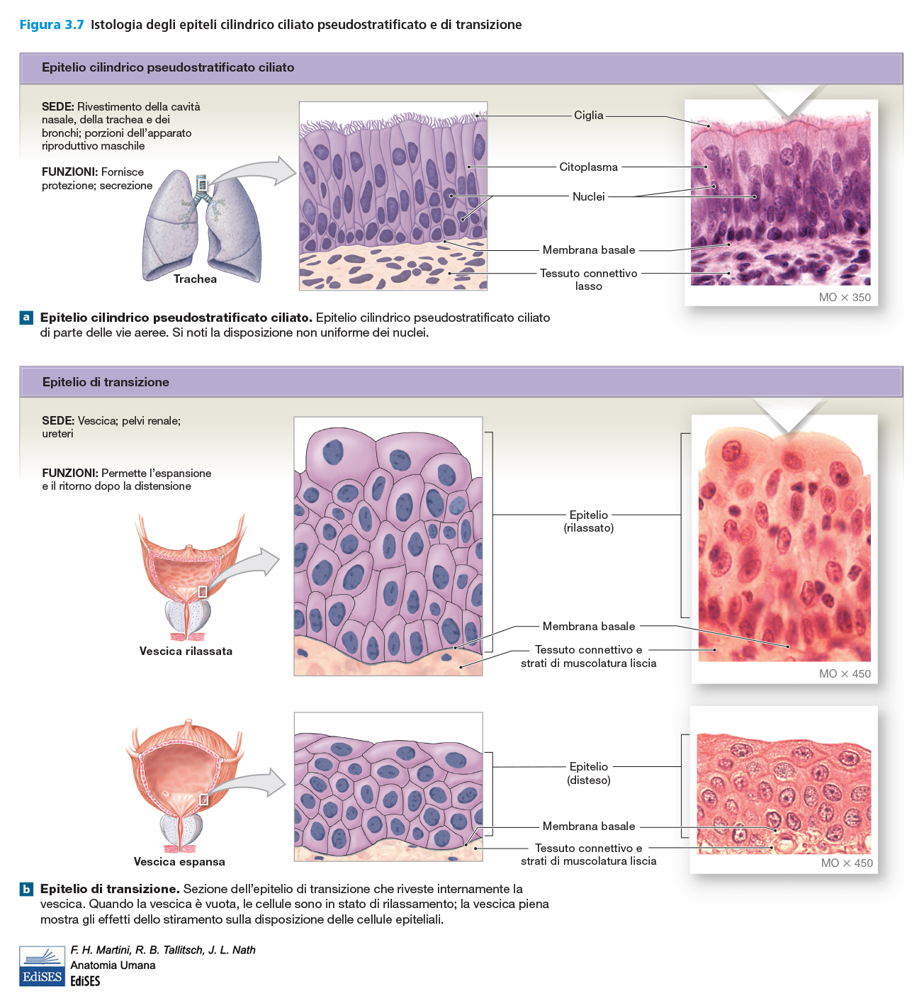

Slide 24
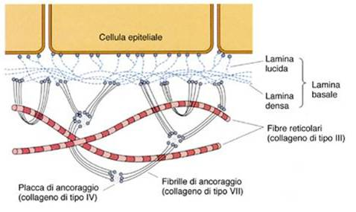
MEMBRANA BASALE
I Tessuti Epiteliali si rapportano ed aderiscono con i tessuti circostanti (in particolare con i Tessuti Connettivi Propriamente Detti) tramite una complessa struttura definita MEMBRANA BASALE

Slide 25
MEMBRANA BASALE

Slide 26
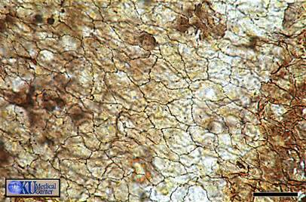
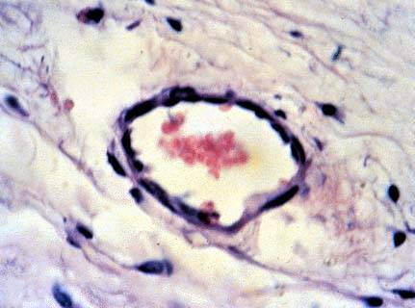
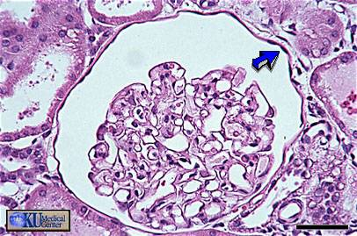
EPITELIO PAVIMENTOSO MONOSTRA-TIFICATO
CORPUSCOLO RENALE con CAPSULA
DI BOWMAN
ENDOTELIO
(Vaso Sanguifero)

Slide 27
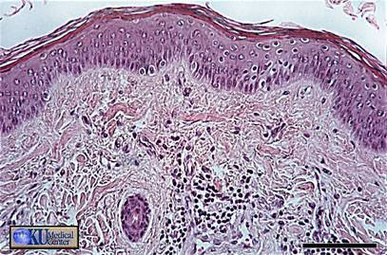
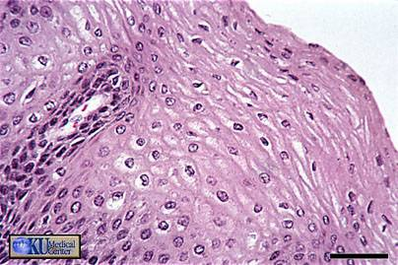
EPITELIO
PAVIMENTOSO
PLURISTRATIFICATO
CHERATINIZZATO
(Epidermide)
EPITELIO
PAVIMENTOSO
PLURISTRATIFICATO
NON CHERATINIZZATO
(Vagina)

Slide 28
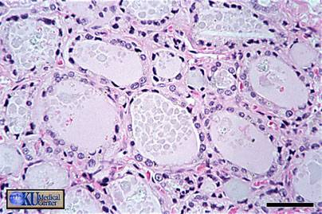
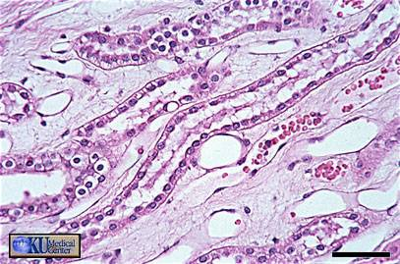
Follicoli
Tiroidei
Rene: Tubuli Collettori
EPITELIO CUBICO
MONOSTRATIFICATO

Slide 29
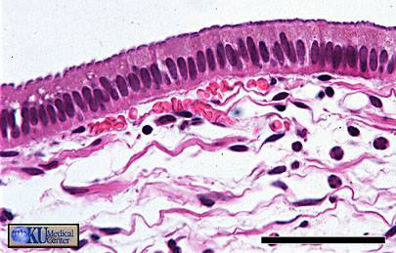
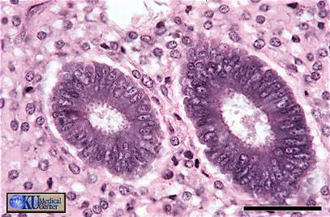
EPITELIO CILINDRICO MONOSTRATIFICATO
(Vescichetta Biliare o Cistifellea)
EPITELIO CILINDRICO MONOSTRATIFICATO
(Dotti Escretori Ghiandolari)

Slide 30
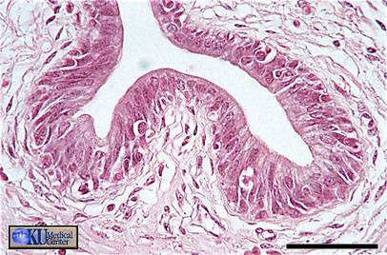
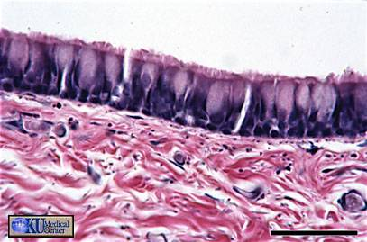
EPITELIO CILINDRICO
PSEUDOSTRATIFICATO
(Uretra Peniena)
EPITELIO CILINDRICO
PSEUDOSTRATIFICATO
CILIATO
(Trachea)

Slide 31
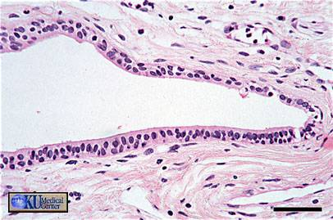
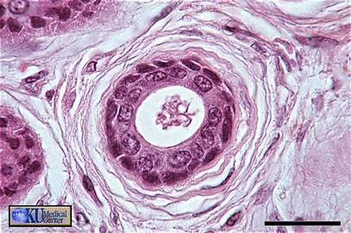
EPITELIO CUBICO
PLURISTRATIFICATO
Dotti di Ghiandole
Sudoripare

Slide 32
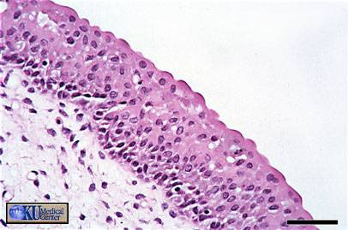
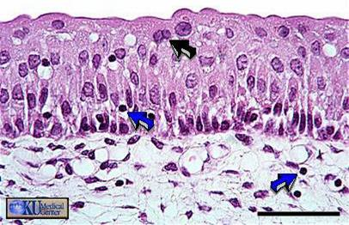
EPITELIO DI
TRANSIZIONE
(Vescica Urinaria)

Slide 33
EPITELI GHIANDOLARI
(SECERNENTI)

Slide 34
EPITELI GHIANDOLARI (o SECERNENTI)
Le GHIANDOLE (Unicellulari o Pluricellulari) sono organi che possono riversare i loro prodotti (SECRETI) nel SANGUE (Ghiandole ENDOCRINE) oppure all’ ESTERNO del corpo o in CAVITA’ INTERNE del corpo in comunicazione con la superficie esterna (Ghiandole ESOCRINE)
I prodotti delle Ghiandole Endocrine sono gli ORMONI (Increti-Increzione) di natura Proteica o Lipidica Steroidea. Fanno «comunicare funzionalmente» organi anche distanti tra loro. Possono avere funzioni anche di Neuromediatori (Neurotrasmettitori).
I prodotti delle Ghiandole Esocrine sono definiti Escreti (Escrezione)
Esistono tuttavia Ghiandole (AMFICRINE) a Secrezione sia ESOCRINA sia ENDOCRINA (es., FEGATO, PANCREAS).

Slide 35
MODALITA’ di SECREZIONE delle Ghiandole Esocrine
In base alla composizione chimica :
SIEROSA con Escreto PROTEICO
MUCOSA (Muco Acido) e MUCOIDE (Muco Neutro) con Escreto GLUCIDICO (GlicosaminoGlicani).

Slide 36
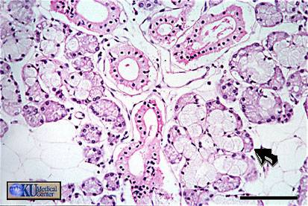
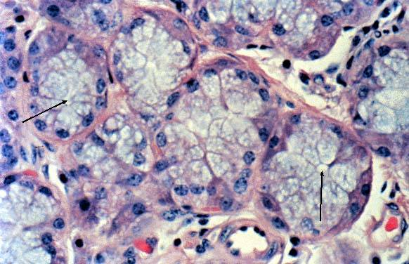
GHIANDOLE a SECREZIONE
MUCOSA
SIEROSA

Slide 37
MODALITA’ di SECREZIONE delle Ghiandole Esocrine
In base al mantenimento totale o parziale dell’ integrita’ delle cellule secernenti:
MEROCRINA: si mantiene l’ integrita’ cellulare;
APOCRINA: va perduta la porzione apicale delle cellule (Ghiandola Mammaria, Ghiandole Sudoripare ascellari)
OLOCRINA: la secrezione porta la perdita dell’ intera cellula (Cellule Mucipare, Ghiandole Sebacee).

Slide 38
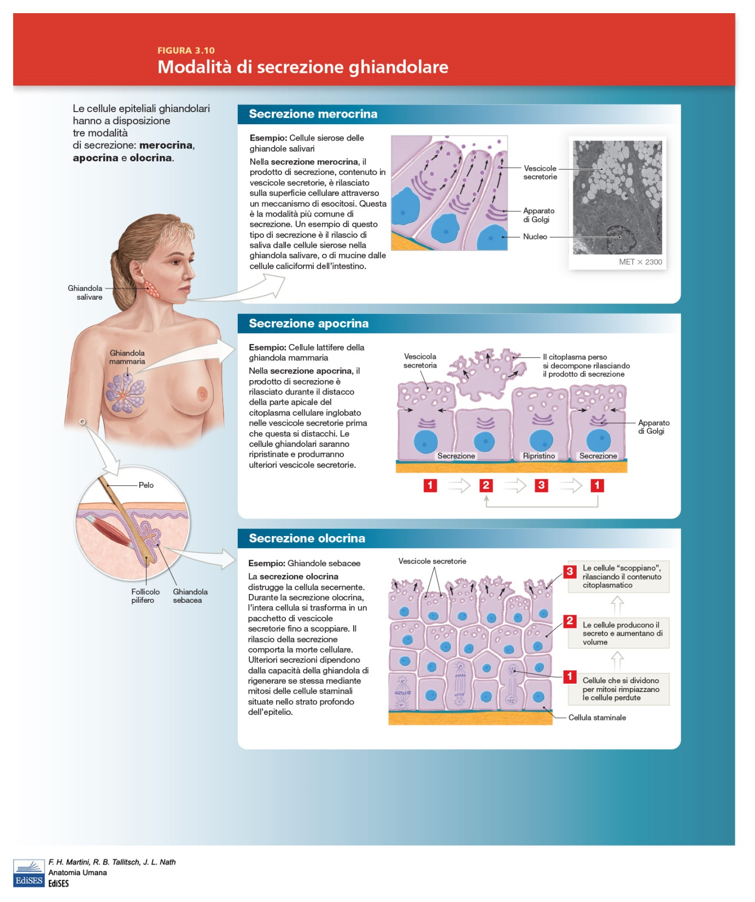

Slide 41
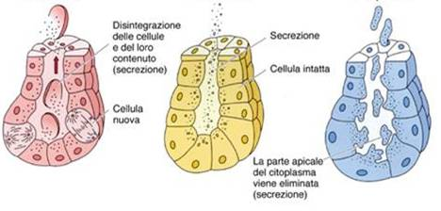
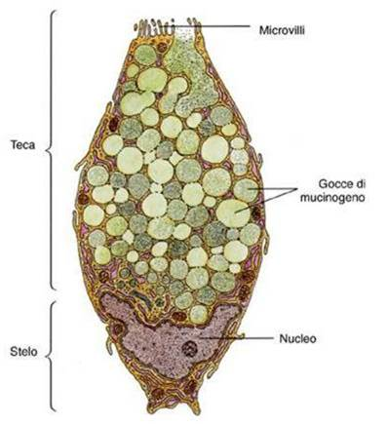
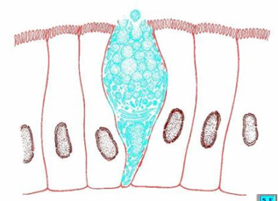
DIFFERENTI MODALITA' SECREZIONE ESOCRINA
OLOCRINA
MEROCRINA
APOCRINA
GHIANDOLA ESOCRINA UNICELLULARE
CELLULA MUCIPARA CALICIFORME

Slide 42
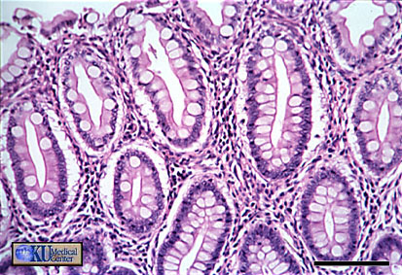
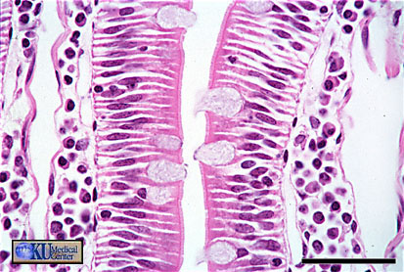
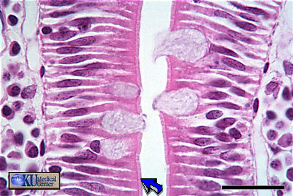
CELLULE
MUCIPARE CALICIFORMI
(Goblet Cells)

Slide 43
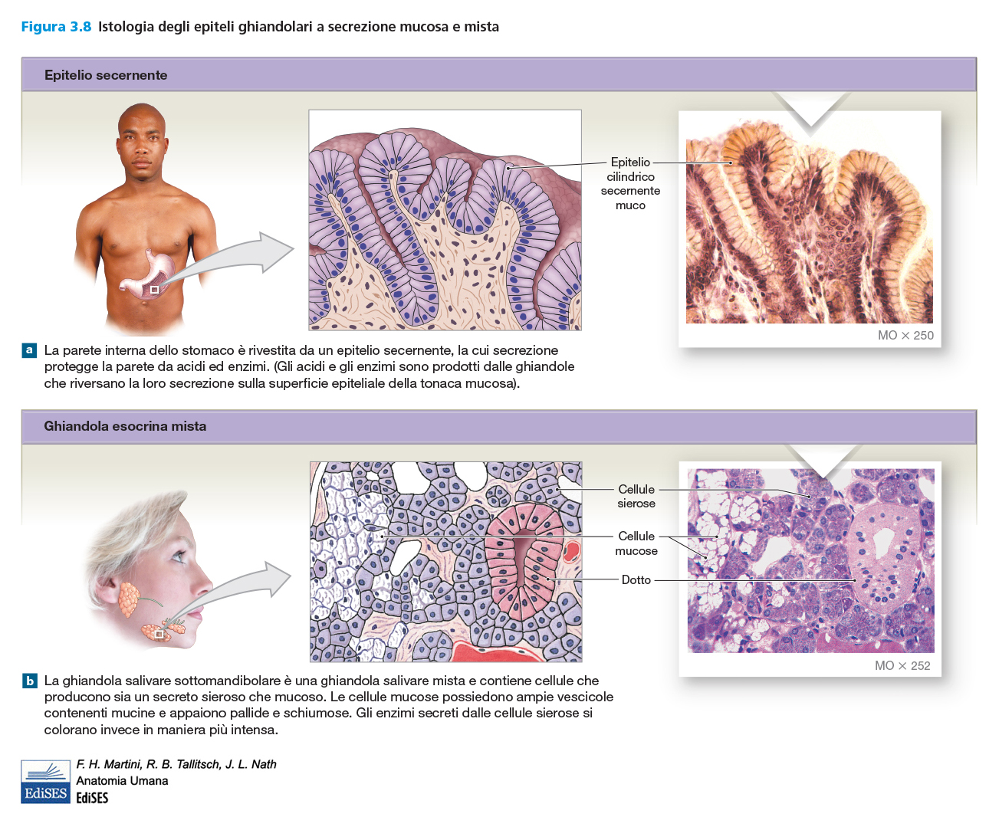

Slide 44
GHIANDOLE ESOCRINE PLURICELLULARI
Sono costituite da:
- PORZIONE SECERNENTE o ADENOMERO, dove viene elaborato il secreto
DOTTI ESCRETORI, variamente conformati a seconda del tipo di ghiandola, secondo la classificazione che segue
Sulla base della morfologia e della organizzazione delle suddette strutture viene effettuata una classificazione come esemplificato nelle successive diapositive

Slide 45
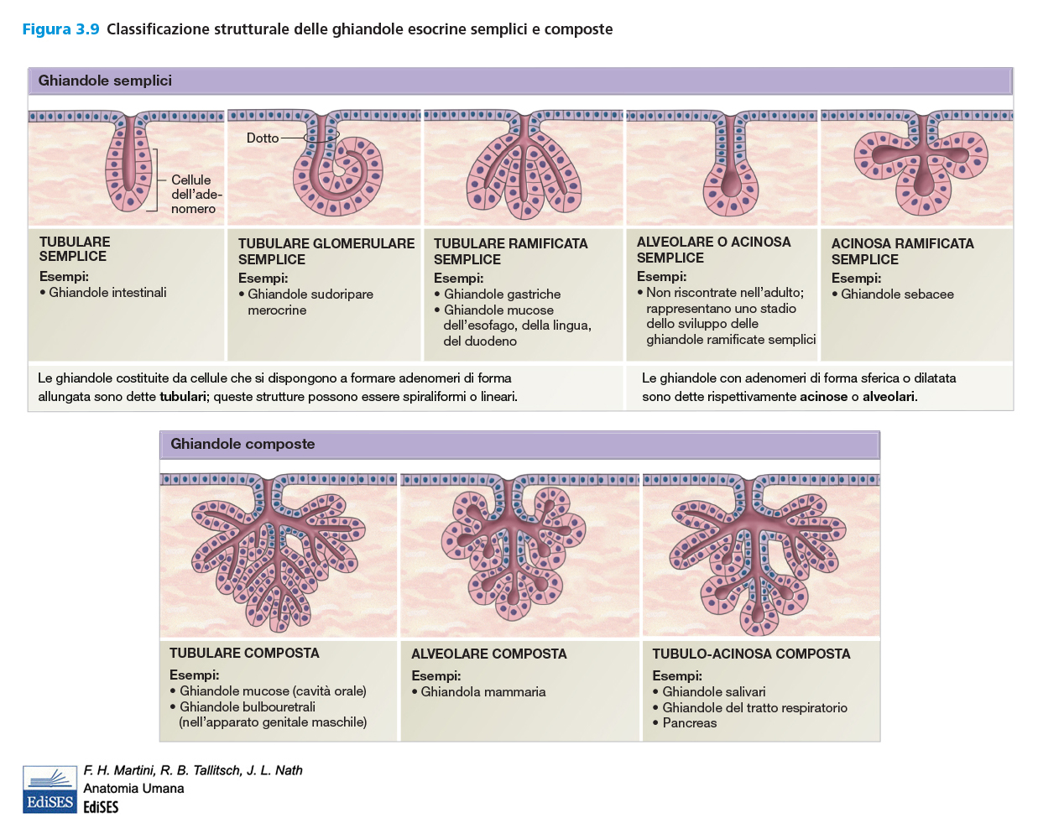

Slide 48
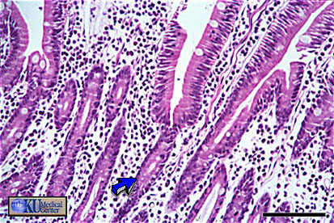
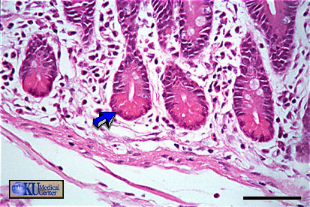
GHIANDOLE
INTESTINALI
(Tubulari Semplici)

Slide 49
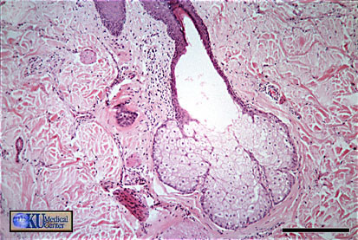
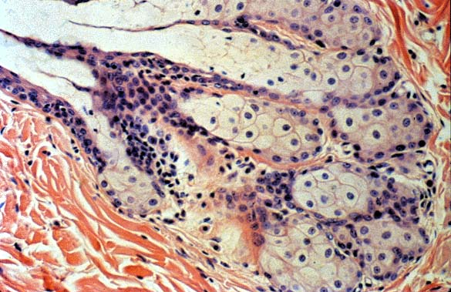
GHIANDOLE SEBACEE

Slide 50
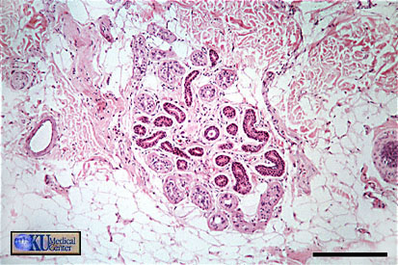
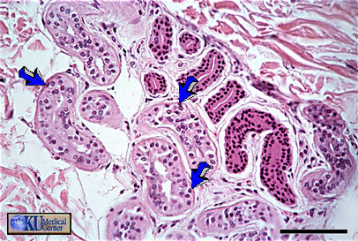
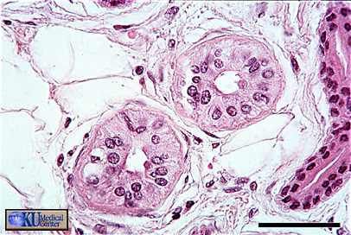
GHIANDOLE
SUDORIPARE

Slide 51
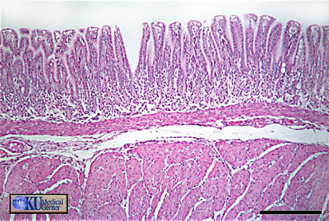
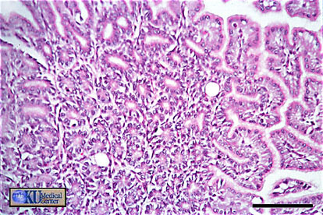
GHIANDOLE
TUBULARI-
RAMIFICATE

Slide 52




GHIANDOLE TUBULO-ACINOSE COMPOSTE

Slide 53




Slide 54

SCHEMA ANATOMO-TOPOGRAFICO delle GHIANDOLE ENDOCRINE
(cosiddetto “Sistema Endocrino”)

Slide 55
Nel cosiddetto SISTEMA ENDOCRINO, l’ IPOTALAMO (Porzione dell’ Encefalo) con il suo prolungamento IPOFISI, controlla l’attività di tutte le altre Ghiandole Endocrine mediante la produzione dei cosiddetti FATTORI DI RILASCIO (Releasing Factors), che, raggiungendo la specifica Ghiandola-Bersaglio, ne stimolano la produzione dello specifico ormone.

Slide 56


IPOTALAMO ed IPOFISI

Slide 57


GHIANDOLE ENDOCRINE:
FOLLICOLARI e CORDONALI
FOLLICOLARE
CORDONALE
CORDONALE

Slide 58


TIROIDE
TIROIDE
(Ghiandola FOLLICOLARE)
SURRENE
(Ghiandola CORDONALE)
GHIANDOLA SURRENALE

Slide 59
EPITELI SENSORIALI
(NEUROEPITELI)

Slide 60
EPITELI SENSORIALI (NEUROEPITELI)
Sono coinvolti nella recezione di stimoli per alcuni tipi di sensibilità SPECIFICA recepita dal Sistema Nervoso.
Vi si classificano:
- CELLULE GUSTATIVE (senso specifico del GUSTO, localizzate nel distretto Oro-Faringeo della regione Cervico-Cefalica)
- CELLULE UDITIVE (senso specifico dell’ UDITO, nell’ Organo del Corti della Coclea dell’ Orecchio Interno)
- CELLULE DEPUTATE ALLA RECEZIONE DI STIMOLI GRAVITAZIONALI (senso specifico dell’ equilibrio, nelle Ampolle e Canali Semicircolari del Vestibolo dell’ Orecchio Interno)

Slide 61


EQUILIBRIO
EQUILIBRIO
UDITO
UDITO
GUSTO

